Slide 1
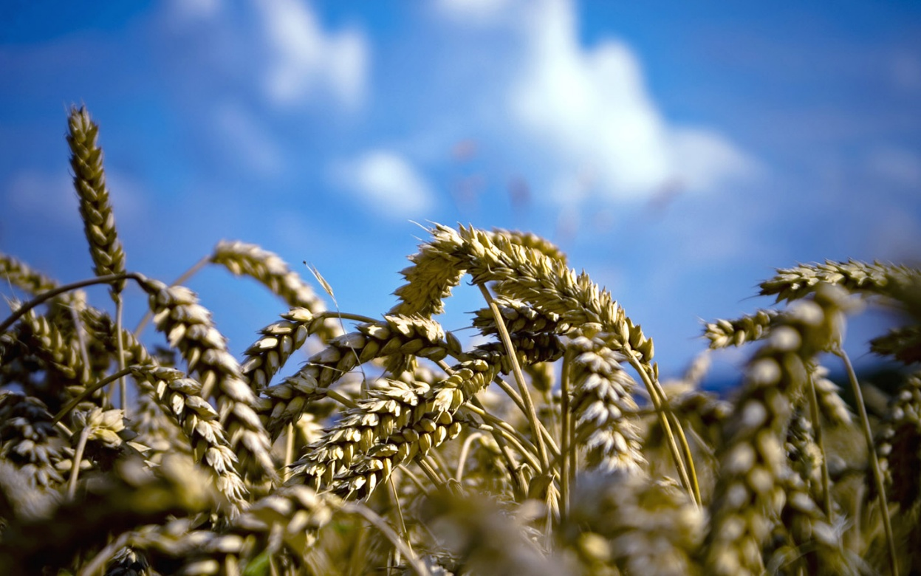
    【凡有的，還要加給他】
    馬太福音十三1～16

Slide 2
 馬太福音書卷主題：【天國君王耶穌基督】
馬太怎樣表達這卷福音書的主題？
耶穌基督的家譜，承接舊約跨進新約，神應許的應驗。
採用『舊約彌賽亞預言應驗公式』，『這一切的事，是要應驗主藉應知所說的話』
講章式大綱：天國君王的曉諭，每篇講章結尾都清楚標明：『耶穌講完了這些話(比喻)…』
今天思想的經文“撒種的比喻”是耶穌天國君王的講論裏面七個天國比喻之一，是最詳盡的比，在三卷符類福音中都有記載，顯明這比喻的重要性。 『有耳可聽的，就應該聽…你們的耳朵也是有福的，因為聽見了。』〔太十三9,16〕

Slide 3
『當那一天，耶穌從房子裏出來，坐在海邊。有許多人到他那裹聚集，他只得上船坐下，眾人都站在岸上。他用比喻對他們講許多道理，說，有一個撒種的出去撒種。撒的時候，有落在路旁的，飛鳥來喫盡了。有落在土淺石頭地上的，土既不深，發苗最快。日頭出來一曬，因為沒有根，就枯乾了。有落在荊棘裹的，荊棘長起來，把它擠住了。又有落在好土裏的，就結實，有一百倍的，有六十倍的，有三十倍的。有耳可聽的，就應當聽。
門徒進前來，問耶穌說，對眾人講話，為甚麼用比喻呢？耶穌回答說，因為天國的奥秘，只叫你們知道，不叫他們知道。凡有的，還要加給他，叫他有餘; 凡沒有的，連他所有的，也要奪去。』

Slide 4
『所以我用比喻對他們講，是因他們看也看不見，聽也聽不見，也不明白。在他們身上，正應了以賽亞的豫言，說，“你們聽是要聽見，卻不明白。看是要看見，卻不曉得，因為這百姓油蒙了心，耳朵發沉，眼睛閉著，恐怕眼睛看見，耳朵聽見，心裹明白，回轉過來，我就醫治他們。”但你們的眼是有福音的，因為看見了; 你們的耳朵也是有福的，因為聽見了。』
〔馬太福音十三1～16〕
Notes:
害

Slide 5
真實的生命是結果子的生命 〔太十三1～9〕
『撒的時候，有落在路旁的，飛鳥來喫盡了。有落在土淺石頭地上的，土既不深，發苗最快。日頭出來一曬，因為沒有根，就枯乾了。有落在荊棘裹的，荊棘長起來，把它擠住了。又有落在好土裏的，就結實，有一百倍的，有六十倍的，有三十倍的。有耳可聽的，就應當聽。』
比喻，只有一個主要道理〔浪子回家，葡萄園雇工，不義的管家…〕，但應用可以有多點。
結果子的生命才是真實的生命
    這比喻的主要道理只有一點，就是真實的屬靈生命是結果子的生命，不要自欺，徒有外表的虛假現象都會轉眼消失，沒留下痕跡。
    耶穌咒詛無花果樹：馬太福音第二十一章

Slide 6
      耶穌與法利賽人 : 『你們這假冒為善的文士和法利賽人有禍了，因為你們將薄荷，茴香，芹菜，獻上十分之一。那律法上更重要的事，就是公義，憐憫，信實，反倒不行了。』〔太二十三23〕
      『我朝見耶和華，在至高神面前跪拜，當獻上甚麼呢? 豈可獻上一歲的牛犢為燔祭麼?。耶和華豈喜悅千千的公羊，或是萬萬的油河麼? 我豈可為自己的罪過，獻我的長子麼? 為心中的罪惡，獻我身所生的麼? 世人哪，耶和華已指示你何為善，他向你所要的是甚麼呢? 只要你行公義，好憐憫，存謙卑的心，與你的神同行。』〔彌六6 ～8〕
      生命的果子，屬神的人裏面有的，是與神屬性相稱的生命性質。

Slide 7
    一個反省：信主後，生命有了甚麼改變?
    腓立比書二14～16，鼓勵信徒要『顯在這世代中，好像明光照耀，將生命的道表明出來，叫我在基督的日子，好誇我沒有空跑，也沒有徒勞。』
    教會事工的主要目的。
    歌羅西書一28～29，『我們傳揚他，是用諸般的智慧，勸戒各人，教導各人，要把各人在基督裏完完全全的引到神面前。我也為此勞苦，照著他在我裏面運用的大能，盡心竭力。』
    今天神學院最大的欠缺
    『所以憑著他們的果子，就可以認出他們來』
    『有落在好土裏的，就結實，有一百倍的，有六十倍的，有三十倍的。有耳可聽的，就應當聽。』

Slide 8
凡有的還要加給他〔太十三10～16，二十五29〕
『耶穌回答說，因為天國的奥秘，只叫你們知道，不叫他們知道。凡有的，還要加給他，叫他有餘; 凡沒有的，連他所有的，也要奪去。』
恩典與回應
有許多人到他那裏聚集，耶穌用比喻對他們講許多道理，『門徒進前來，問耶穌說，對眾人講話，為甚麼用比喻呢？耶穌回答說，因為天國的奥秘，只叫你們知道，不叫他們知道。』
上帝主權，恩典的揀選：『我要憐憫誰，就憐憫誰; 要恩待誰，就恩待誰。』〔羅九15〕
人的回應： 『從那時候起，耶穌就傳起道來，說，天國近了，你們應當悔改。』〔太四17〕
全是恩典—“凡有的還要加給他”

Slide 9
“凡有的還要加給他”：馬太福音十三10～16 撒種的比喻; 二十五14～30 僕人交帳的比喻。
同樣的恩典，同樣的機會，結果在乎人的回應：撒種人要的，是那些生根結果的種子，一百倍的，六十倍的，三十倍的; 蒙獎賞的是那些把握機會實際可以向主人交帳的僕人，五千，二千，一千→分羊的比喻〔太二十五〕
栽培北美華人教會青少年牧者的牧者

Slide 10
天國君王再來的時候
真實生命是不斷成長，不斷結果子的生命。
約翰福音十五1～4，『我是真萄萄樹，我父是栽培的人。凡屬我不結果子的枝子，祂就剪去。凡結果子的，祂就修理乾淨，使枝子結果子更多。』
    『門徒進前來，問耶穌說，對眾人講話，為甚麼用比喻呢？耶穌回答說，因為天國的奥秘，只叫你們知道，不叫他們知道。凡有的，還要加給他，叫他有餘; 凡沒有的，連他所有的，也要奪去。』
    天國的奧秘，真理的啟示—真知道神
    生命的果子，神所喜悅的—豐盛的生命
    星期一晚間課程

Slide 11
有福的確據〔太十三13～16〕
『我用比喻對他們講，是因他們看也看不見，聽也聽不見，也不明白…但你們的眼是有福音的，因為看見了; 你們的耳朵也是有福的，因為聽見了。』
    天國七喻
    撒種的比喻：結實的種子
    稗子的比喻：當收割時，被拔出燒毀的稗子
    芥菜種的比喻：天國榮耀偉大的將來
    麵酵的比喻：天國榮耀偉大的將來
    藏寶於地的比喻：歡歡喜喜變賣所有買這地
    重價珠子的比喻：歡歡喜喜變賣所有買這珠子
    撒網的比喻：當收網時，被丟棄的水產
    『凡有的還要加給他，叫他有餘。凡沒有的，連他所有的(自以為有的)，也要奪去。』

Slide 12
有福的確據，常存的果子
    『不是你們揀選了我，是我揀選了你們，並且分派你們去結果子，叫你們的果子常存。』〔約十五16〕
    盲眼詩人 Fanny Crosby，1820 紐約 Putnam。

Slide 13

有福的確據
有福的確據，耶穌屬我，我今得先嚐天堂的榮耀
為父神後嗣，救贖功成，由聖靈得生，寶血洗淨
這是我信息，我的詩歌，讚美我救主，晝夜唱和
這是我信息，我的詩歌，讚美我救主，晝夜唱和
完全的順服，快樂無比，救贖的異象顯在我心裏
天使帶信息，由天而來，報明主憐憫，述說主愛
這是我信息，我的詩歌，讚美我救主，晝夜唱和
這是我信息，我的詩歌，讚美我救主，晝夜唱和
完全順服主，萬事安寧，我在救主裏喜樂滿心懷
時刻仰望主，儆醒等待，滿得主恩惠，浸於主愛。
這是我信息，我的詩歌，讚美我救主，晝夜唱和
這是我信息，我的詩歌，讚美我救主，晝夜唱和
Notes:
智打

